Slide 1

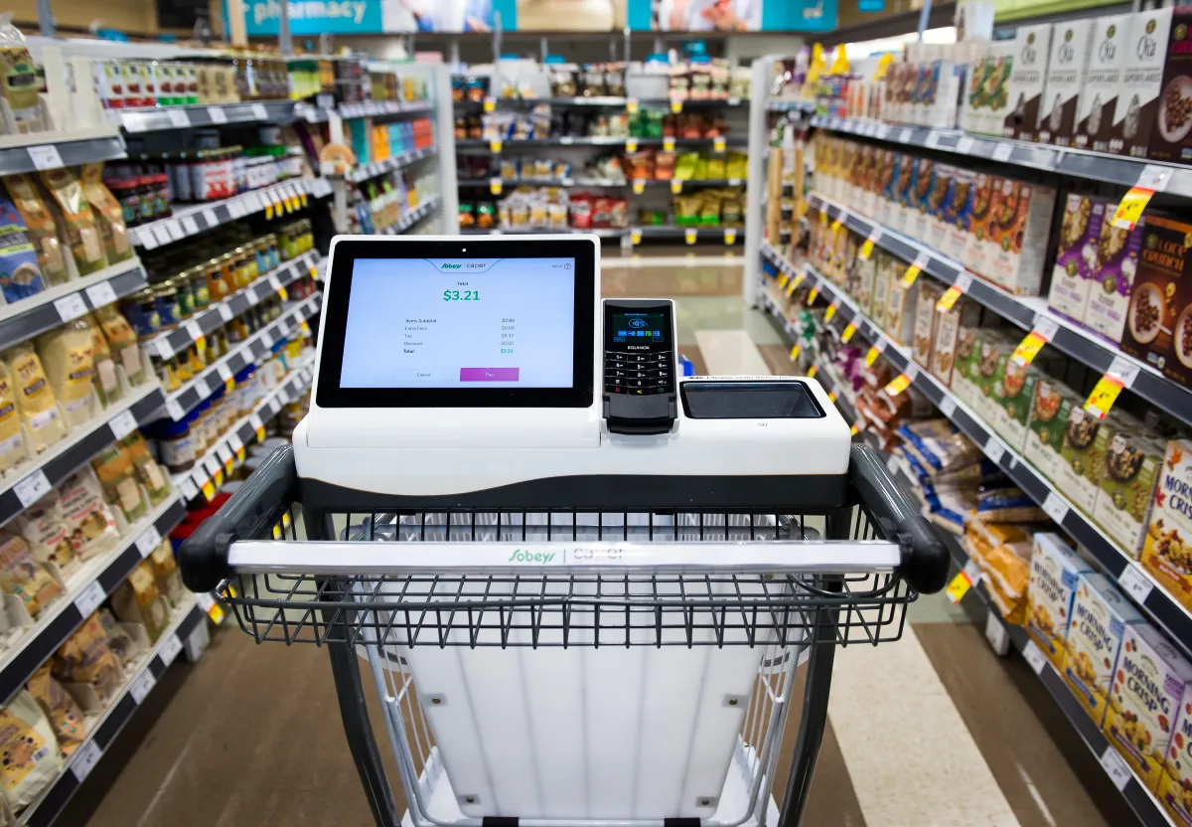
SISTEMA DE CONTROLE DE ESTOQUE
COM RFID E ALERTA DE BAIXAS QUANTIDADES
Aline Nunes Watanabe RA: 21.00309-2

Slide 2
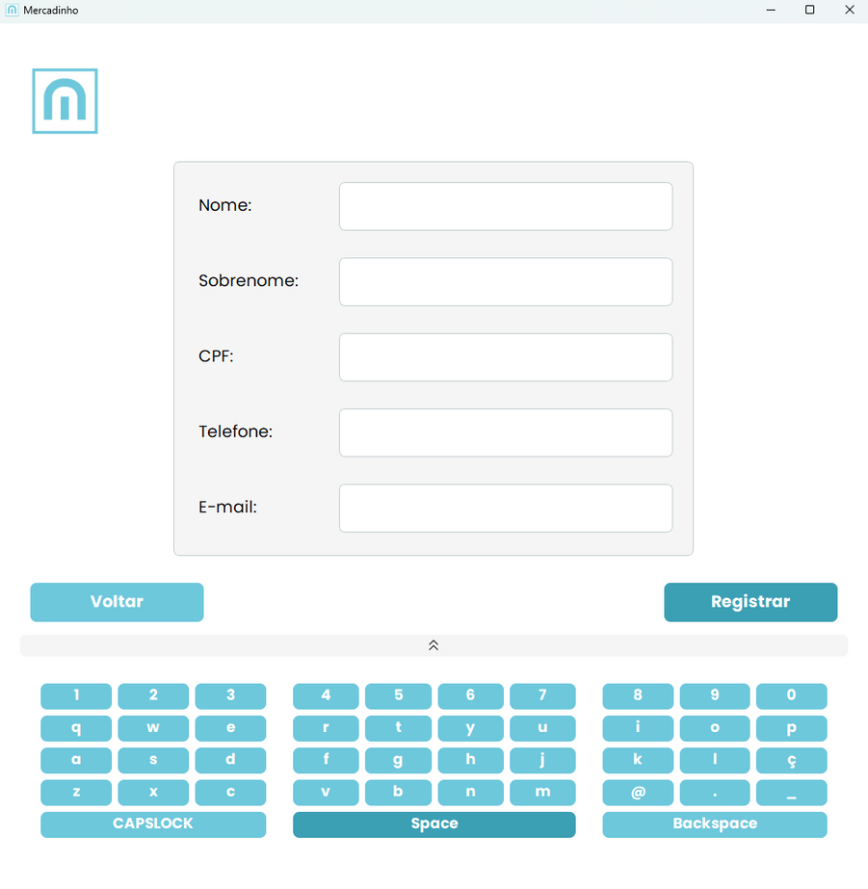
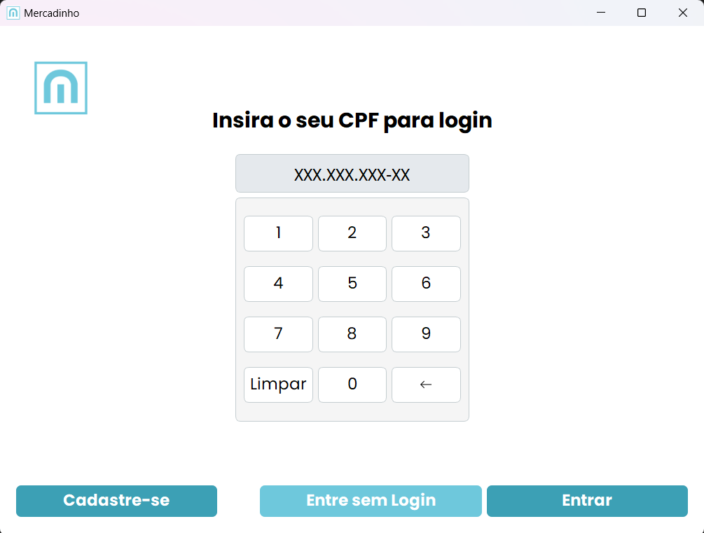
AS TELAS DO SISTEMA
Home
Cadastro

Slide 3
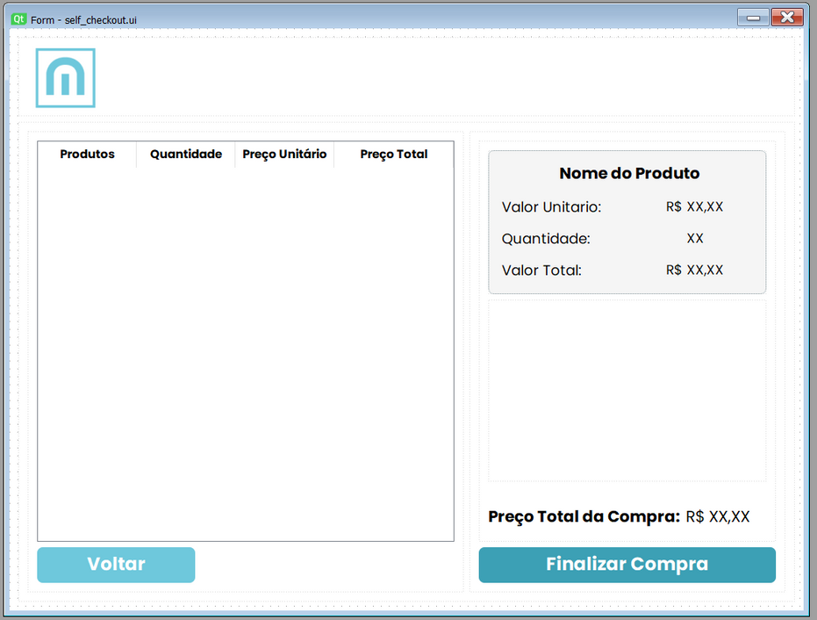
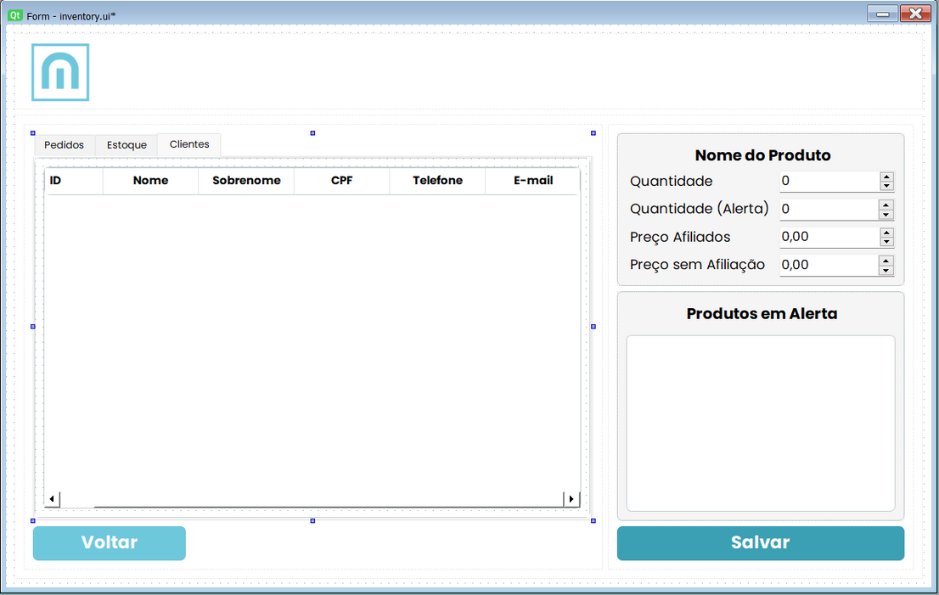
AS TELAS DO SISTEMA
Caixa Auto-Atendimento
Estoque

Slide 4
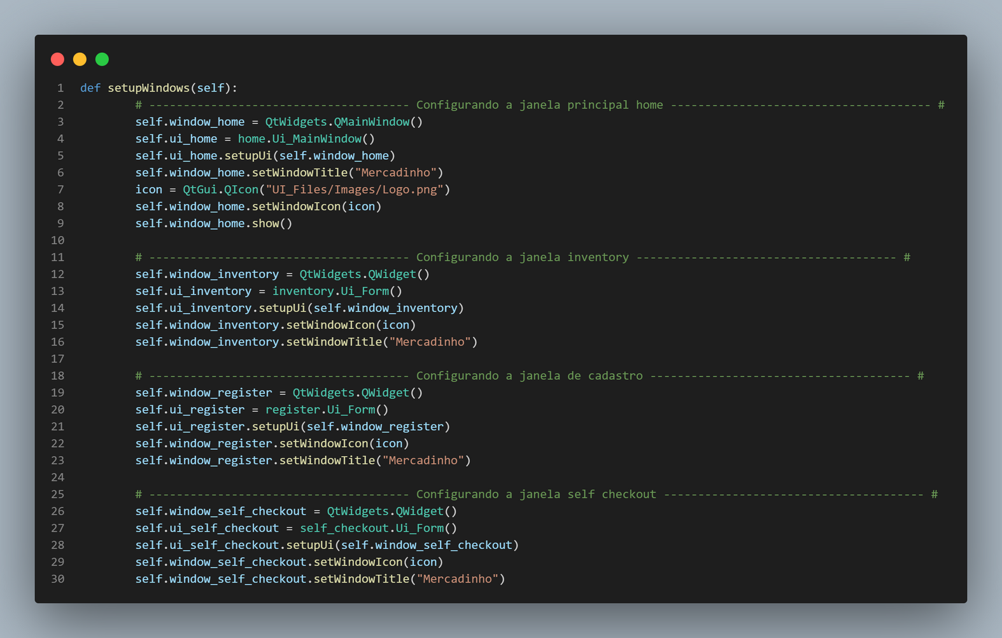
CODIGO - CONFIGURANDO AS JANELAS

Slide 5
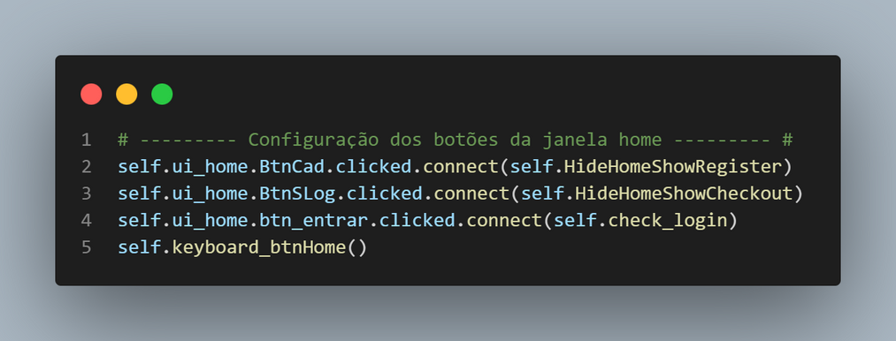
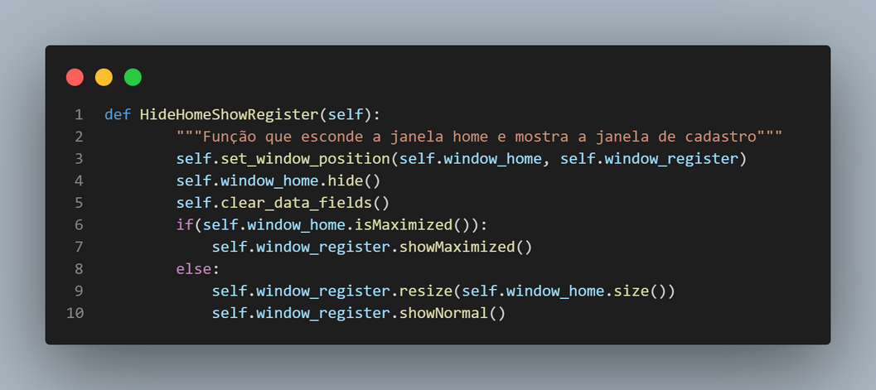
CODIGO - HOME

Slide 6
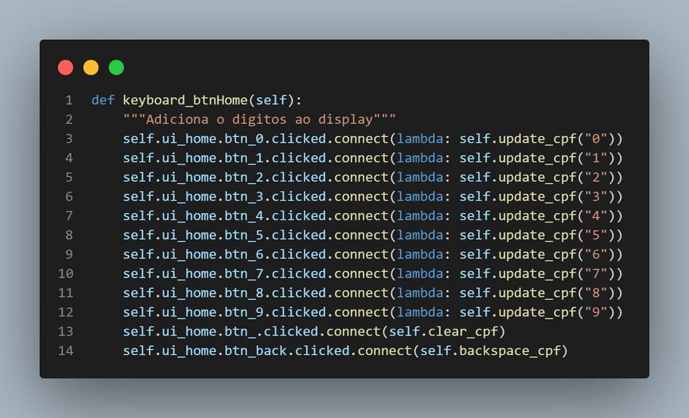
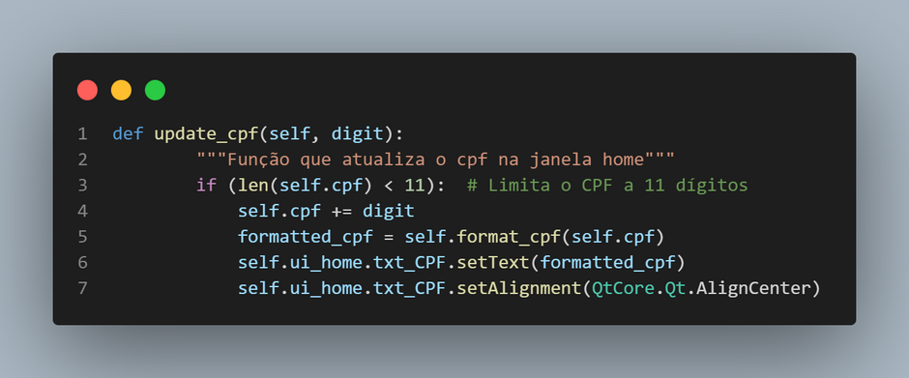
CODIGO - HOME

Slide 7
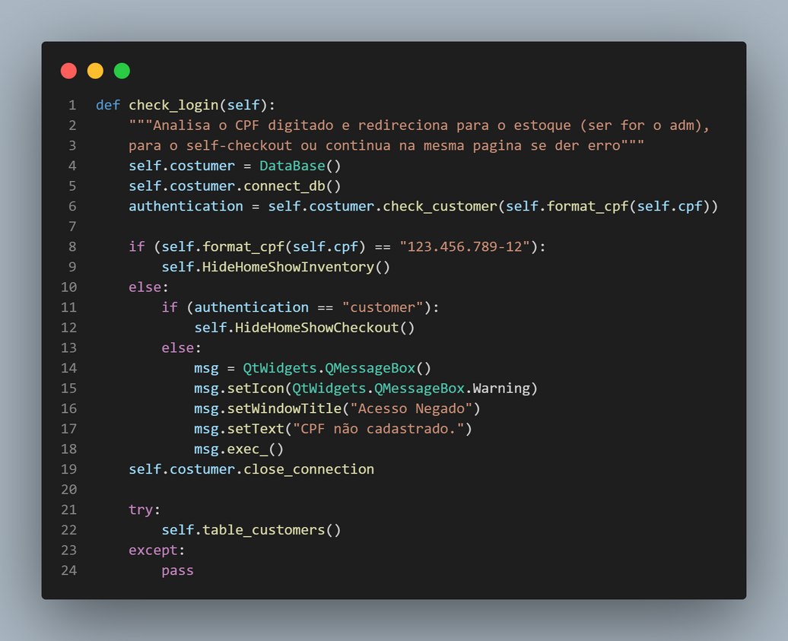
CODIGO - HOME

Slide 8
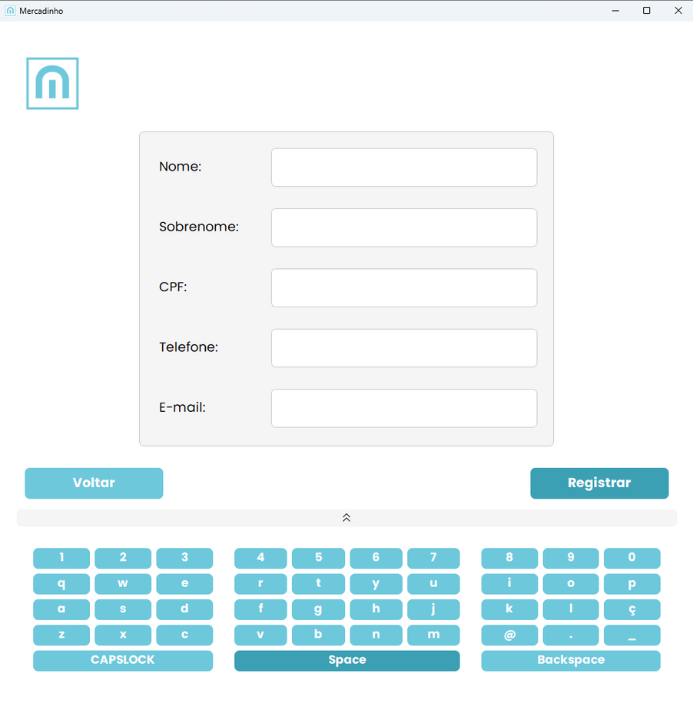
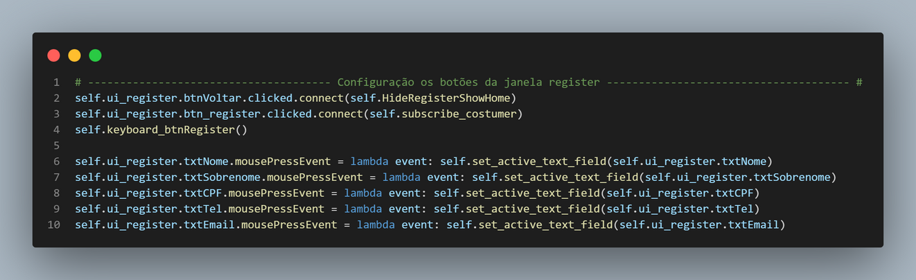
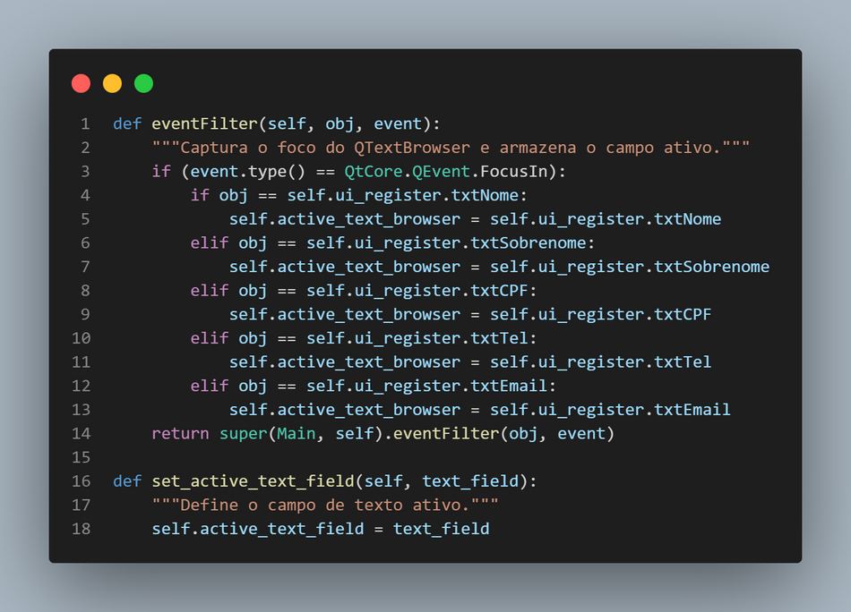
CODIGO - CADASTRO

Slide 9
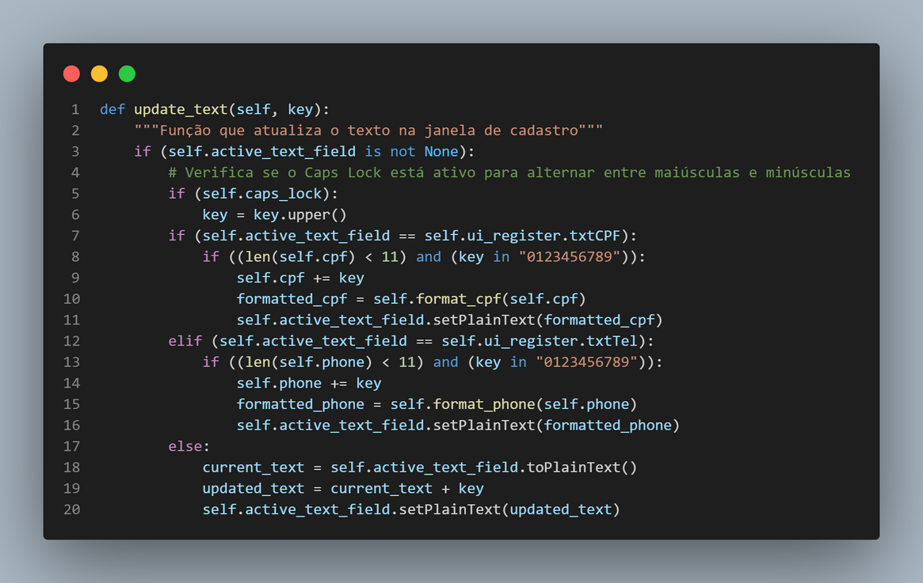
CODIGO - CADASTRO

Slide 10
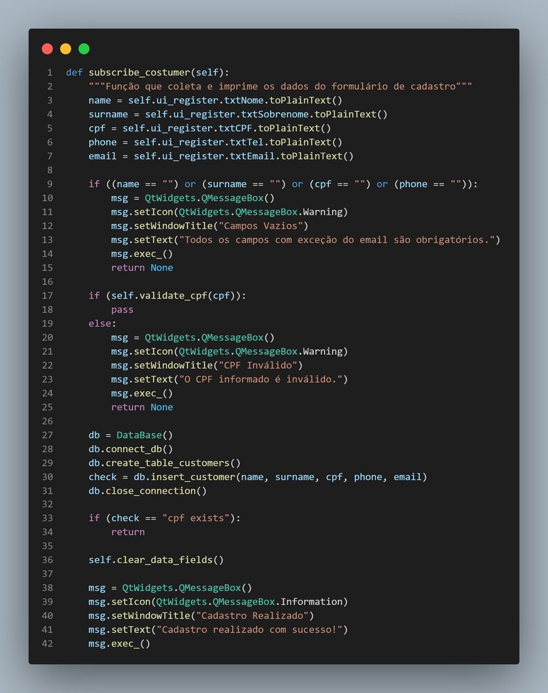
CODIGO - CADASTRO

Slide 11
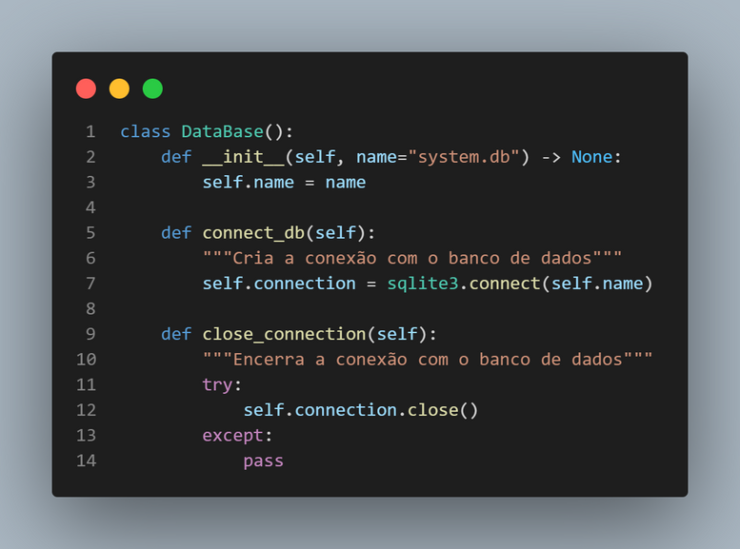
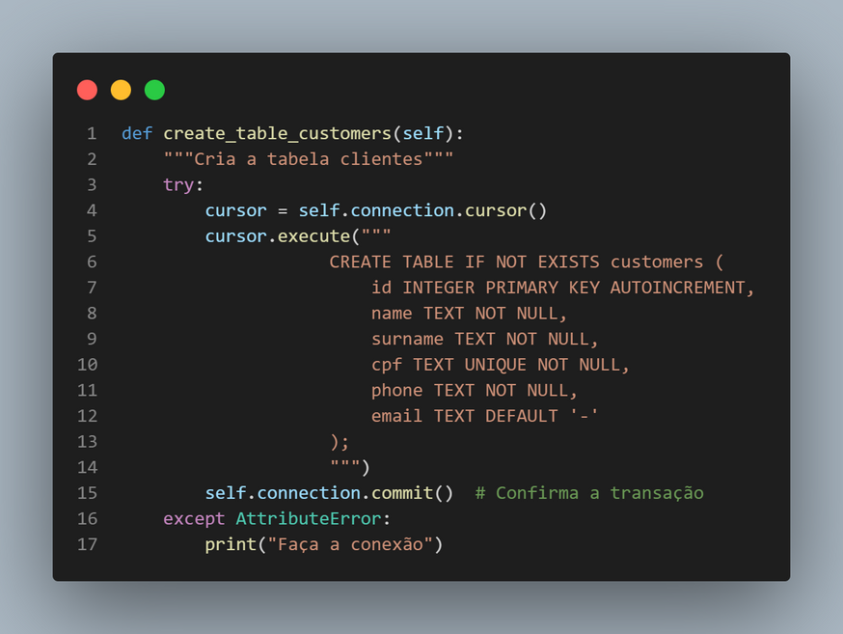
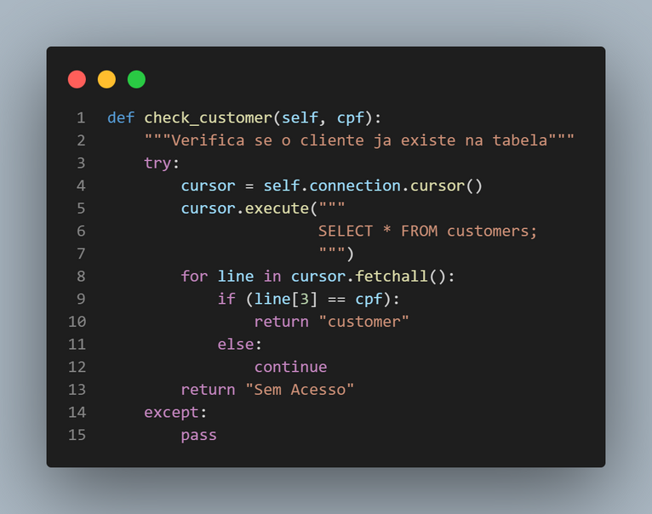
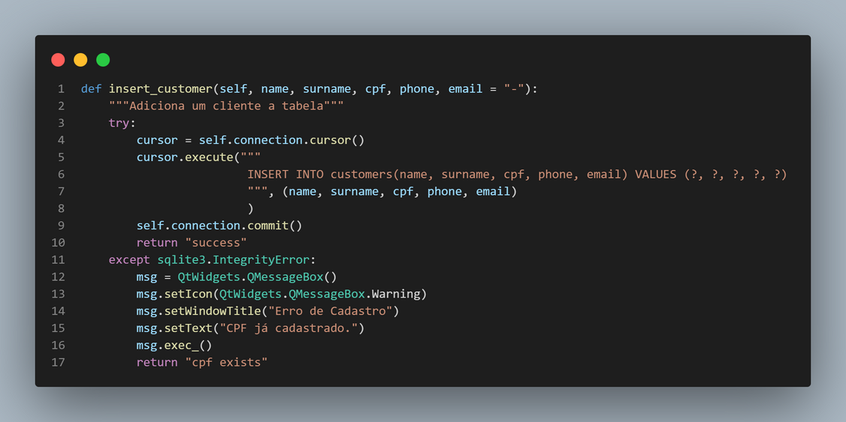
CODIGO - BANCO DE DADOS

Slide 12
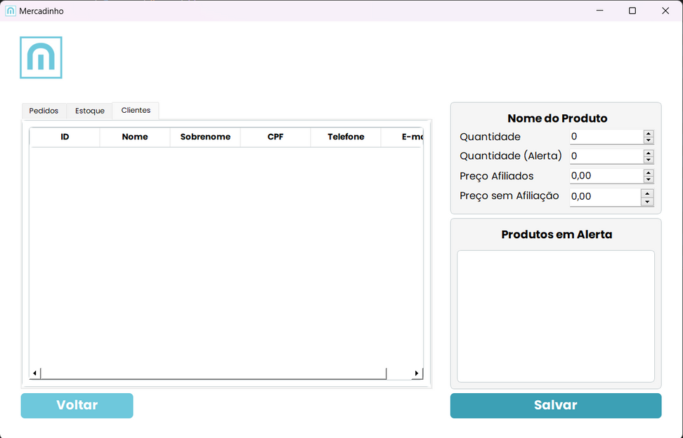
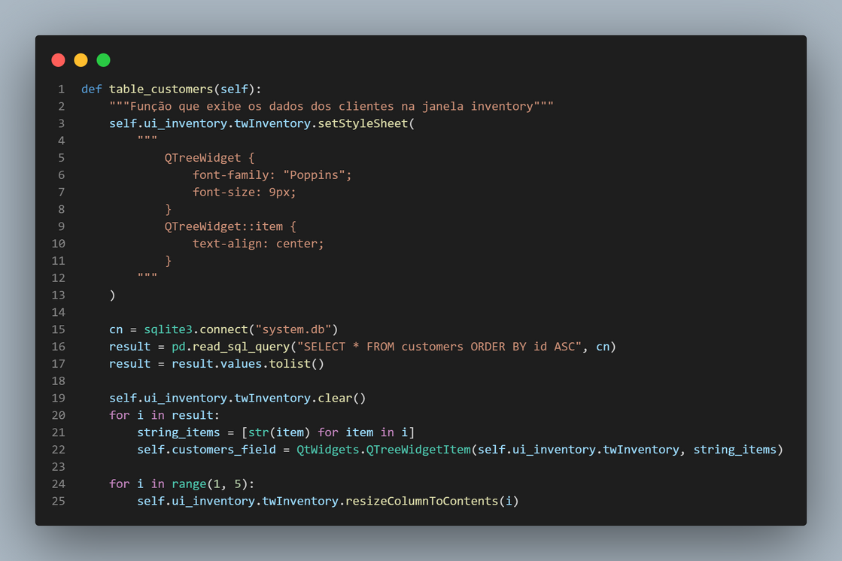
CODIGO - ESTOQUE

Slide 13

Demonstração

Slide 14
Agradeço a atenção de todos!

